Slide 1
Analisis KeRENTANAN dan Ancaman

Slide 2
Kemampuan akhir tahapan pembelajaran
Mahasiswa mampu mendeskripsikan pertimbangan keamanan yang dievaluasi pada tiap tahap siklus hidup produk.

Slide 3
Dilakukan kegiatan berikut :
Memilih dan menggunakan teknik analisis IA
Mengidentifikasi kerentanan, jenis, sumber, dan tingkat keparahan
Mengidentifikasi ancaman, jenis, sumber, dan kemungkinan
Mengevaluasi jalur transaksi, zona ancaman kritis, dan eksposur risiko

Slide 4
Definisi Kerentanan
Kerentanan adalah kelemahan dalam sistem yang dapat dimanfaatkan untuk melakukan pelanggaran perilaku terhadap keselamatan, keamanan, keandalan, ketersediaan, integritas, dan sebagainya.
kerentanan adalah kelemahan yang dapat dimanfaatkan untuk melanggar keselamatan, keandalan, dan/atau keamanan sistem
Kerentanan melekat pada desain, operasi, atau lingkungan operasional sistem. Mereka bertambah akibat kesalahan kelalaian, kesalahan komisi, dan kesalahan operasional yang terjadi selama masa hidup suatu sistem.

Slide 5
Definisi Ancaman :
potensi bahaya bahwa kerentanan dapat dimanfaatkan secara niat, dipicu secara tidak sengaja atau sengaja dilakukan.
ancaman merupakan potensi untuk mengeksploitasi kerentanan itu.

Slide 6
Definisi bahaya:
potensi bahaya atau situasi yang berpotensi membahayakan.
Bahaya merupakan potensi cedera atau kematian bagi manusia, atau kerusakan atau perusakan terhadap properti atau lingkungan

Slide 7
Definisi resiko
kombinasi kemungkinan bahaya yang terjadi dan tingkat keparahan konsekuensi seharusnya terjadi;
ekspresi kemungkinan dan dampak peristiwa yang tidak direncanakan atau serangkaian peristiwa yang mengakibatkan kematian, cedera, penyakit okupasi, kerusakan atau hilangnya peralatan atau properti, atau kerusakan lingkungan dalam hal potensi keparahan dan probabilitas terjadinya.
bahaya adalah peristiwa yang tidak diinginkan dengan konsekuensi negatif, sementara risiko merupakan kemungkinan bahwa bahaya akan terjadi dan tingkat keparahan konsekuensi daripadanya.

Slide 8
keparahan
Keparahan mencirikan konsekuensi dari potensi bahaya, tingkat bahaya atau cedera yang dapat ditimbulkan. Mengikuti praktik manajemen risiko standar, yaitu mengevaluasi skenario terburuk.

Slide 9
Tingkat keparahan
Bencana: kematian atau beberapa luka parah; kehilangan satu atau lebih sistem utama
Kritis: kematian atau cedera parah tunggal; hilangnya sistem utama
Marginal: luka ringan; kerusakan system parah
Tidak signifikan: kemungkinan cedera ringan tunggal; kerusakan system

Slide 10
Cidera
cedera mengacu pada potensi bahaya yang mungkin atau tidak mungkin secara fisik di alam
tingkat keparahan dapat diterapkan untuk berbagai keselamatan, keandalan, dan masalah keamanan.

Slide 11
Kemungkinan
Kemungkinan mencirikan probabilitas ancaman instasi, yaitu, bahaya yang dilakukan.
Skenario yang paling mungkin dievaluasi.

Slide 12
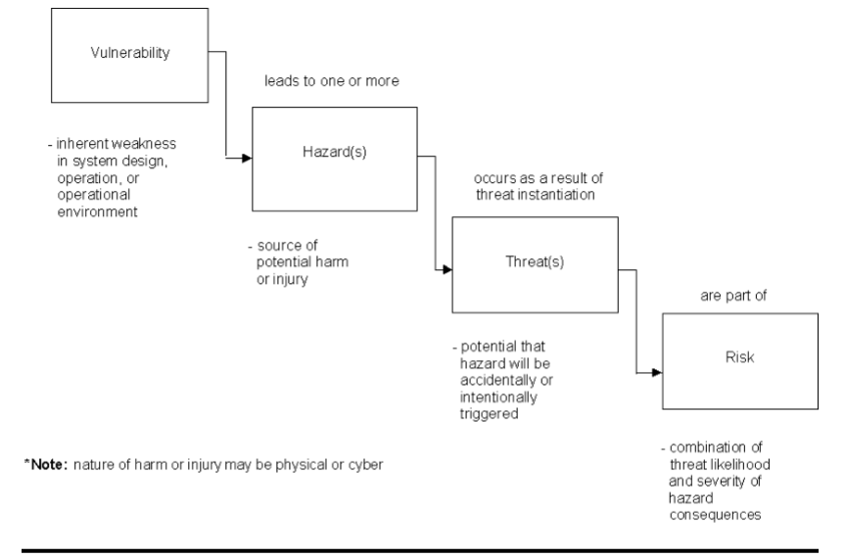
Gambar : Interaksi antara kerentanan, bahaya, ancaman, dan risiko

Slide 13

Level kemungkinan :
Frequent: cenderung sering terjadi; bahaya akan dialami terus-menerus (${10}^{−2}$ )
kemungkinan: akan terjadi beberapa kali; bahaya dapat diharapkan terjadi sering (${10}^{−3}$)
sesekali: mungkin terjadi beberapa kali selama masa hidup sistem (${10}^{−4}$)
remote: mungkin terjadi pada suatu waktu selama masa hidup sistem (${10}^{−5}$)
mustahil: tidak mungkin tetapi mungkin terjadi selama kehidupan sistem (${10}^{−6}$)
Incredible: sangat tidak mungkin terjadi selama kehidupan sistem (${10}^{−7}$)

Slide 14
Jenis penilaian kemungkinan
Penilaian kuantitatif : kegagalan hardware sangat mudah.
penilaian kualitatif : kegagalan perangkat lunak yang sistematis, kesalahan operasional, dan tindakan yang disengaja dan membahayakan diri sendiri

Slide 15
Pemilihan/penggunaan teknik analisa IA
Berbagai teknik analisis yang digunakan untuk menemukan kerentanan dalam spesifikasi, Desain, pelaksanaan, operasi, dan lingkungan operasional sistem, potensi bahaya yang terkait dengan kerentanan ini, dan ancaman bahwa bahaya ini akan dipicu secara tidak sengaja atau dengan niat jahat.
Beberapa kerentanan dapat diidentifikasi melalui sesi brainstorming informal.
Namun, eksplorasi komprehensif kerentanan, bahaya, dan ancaman memerlukan penggunaan teknik yang lebih formal.

Slide 16
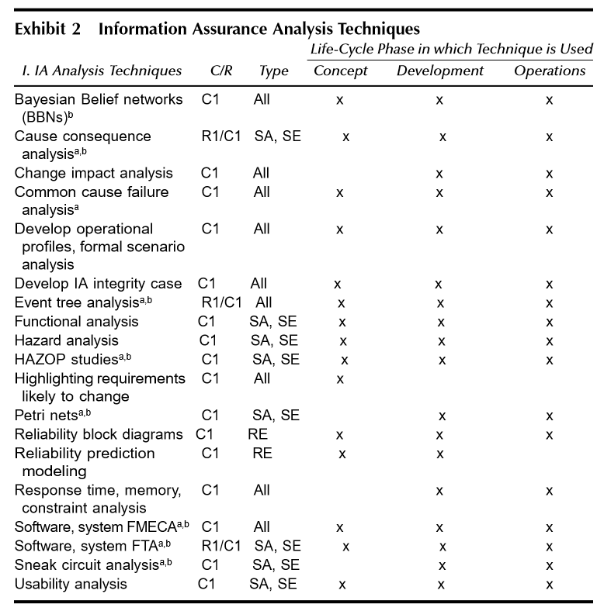

Slide 17
Teknik Analisis jaminan informasi
Teknik Analisis | C/R | Type | Phase siklus hidup dimana teknik digunakan
 |  |  | Konsep | Pengembangan | Operasi
Jaringan kepercayaan Bayesian (BBN) | C1 | All | X | X | X
Analisis Penyebab konsekuensi | R1/C1 | SA,SEE | X | X | X
Analisis Dampak Perubahan | C1 | All |  | X | X
Analisis Penyebab Kegagalan Umum | C1 | All | X | X | X
Analisis Skenario Formal, Pengembangan Operasional Profil | C1 | All | X | X | X
Mengembangkan kasus integritas IA | C1 | All | X | X | X
Analisis Pohon Peristiwa | R1/C1 | All | X | X | X
Analisis Fungsional | C1 | SA/SE | X | X | X
Analisis Bahaya | C1 | SA/SE | X | X | X
Studi HAZOP | C1 | SA/SE | X | X | X
Menyoroti persyaratan kemungkinan akan berubah | C1 | All | X | X | X
Petri netsa | C1 | SA/SE | X | X | X
Keandalan blok diagram | C1 | RE | X | X | X
Keandalan prediksi model | C1 | RE | X | X | X
Waktu respon, memori, analisa kendala | C1 | All | X | X | X
Software, sistem FMECA | C1 | All | X | X | X
Software, sistem FTA | R1/C1 | SA,SE | X | X | X
Analisis Sirkuit Menyelinap | C1 | SA,SE | X | X | X
Analisis kegunaan | C1 | SA,SE | X | X | X

Slide 18
Makna kolom kode
kolom | Code | arti
Type | SA | Teknik terutama mendukung rekayasa keselamatan
 | SE | Teknik terutama mendukung rekayasa keamanan
 | RE | Teknik terutama mendukung rekayasa keandalan
 | ALL | Teknik mendukung kombinasi keselamatan, keamanan, dan keandalan
C/R | Cx | kelompok teknik pelengkap
 | Rx | kelompok teknik redundan; hanya salah satu yang berlebihan teknik harus digunakan

Slide 19
Masukan dari definisi batas sistem
Tujuan IA
Definisi entitas system
Karakterisasi operasi sistem
Analisis kontrol entitas sistem

Slide 20
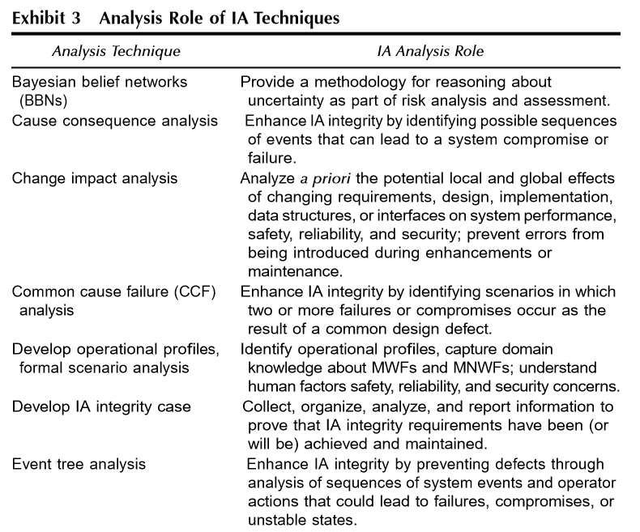
peran analisis IA dari masing-masing teknik

Slide 21
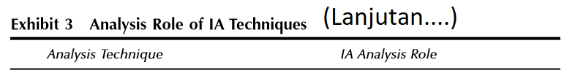
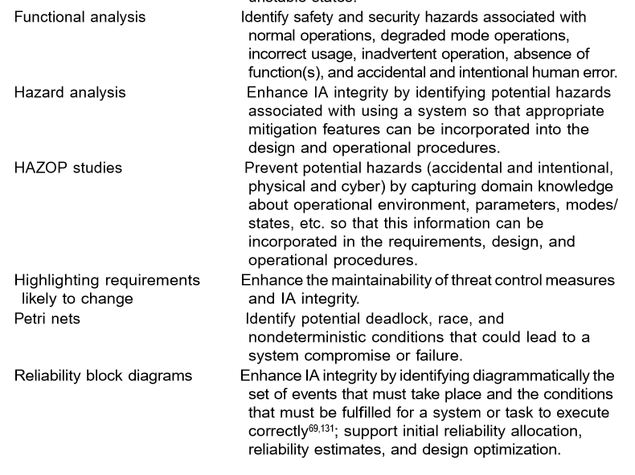

Slide 22
Analisis Peran Teknik Analisis IA
Teknik Analisis | Peran Analisis IA
Jaringan kepercayaan Bayesian (BBN) | menyediakan metodologi untuk penalaran tentang ketidakpastian sebagai bagian dari analisis risiko dan penilaian.
Analisis Penyebab konsekuensi | meningkatkan integritas IA dengan mengidentifikasi urutan yang mungkin peristiwa yang dapat menyebabkan sistem disusupi atau kegagalan.
Analisis Dampak Perubahan | menganalisis apriori potensi efek lokal dan global perubahan persyaratan, Desain, implementasi, struktur data, atau antarmuka pada kinerja sistem, keselamatan, keandalan, dan keamanan; mencegah kesalahan dari diperkenalkan selama perangkat tambahan atau pemeliharaan.
Analisis Penyebab Kegagalan Umum | meningkatkan integritas IA dengan mengidentifikasi skenario di mana dua atau lebih kegagalan atau kompromi terjadi akibat Cacat desain umum.
Analisis Skenario Formal, Pengembangan Operasional Profil | identifikasi profil operasional, tangkap domain skenario formal analisis pengetahuan tentang MWFs dan MNWFs; Memahami faktor manusia keamanan, keandalan, dan masalah keamanan.
Mengembangkan kasus integritas IA | mengumpulkan, mengatur, menganalisa, dan melaporkan informasi membuktikan bahwa persyaratan integritas IA akan) tercapai dan dipertahankan.

Slide 23
Analisis Peran Teknik Analisis IA (lanjutan )
Analisis Pohon Peristiwa | meningkatkan integritas IA dengan mencegah cacat melalui Analisis urutan peristiwa sistem dan operator tindakan yang dapat menyebabkan kegagalan, kompromi, atau negara yang tidak stabil.
Analisis Fungsional | mengidentifikasi bahaya keselamatan dan keamanan yang terkait dengan operasi normal, operasi mode terdegradasi, penggunaan yang salah, pengoperasian yang tidak disengaja, fungsi (s), dan disengaja dan disengaja kesalahan manusia.
Analisis Bahaya | meningkatkan integritas IA dengan mengidentifikasi potensi bahaya terkait dengan penggunaan sistem sehingga sesuai Fitur mitigasi dapat dimasukkan ke dalam Desain dan prosedur operasional.
Studi HAZOP | mencegah potensi bahaya (kebetulan dan disengaja, fisik dan Cyber) dengan menangkap pengetahuan domain tentang lingkungan operasional, parameter, mode/ negara, dll sehingga informasi ini dapat yang tercakup dalam persyaratan, Desain, dan prosedur operasional.
Menyoroti persyaratan kemungkinan akan berubah | meningkatkan kemampuan pemeliharaan tindakan pengendalian ancaman akan berubah
Petri netsa | mengidentifikasi potensi kemacetan, ras, dan kondisi yang tidak deterministik yang dapat menyebabkan kegagalan sistem.
Keandalan blok diagram | meningkatkan integritas IA dengan mengidentifikasi serangkaian peristiwa yang harus dilakukan dan kondisi yang harus dipenuhi untuk suatu sistem atau tugas untuk melaksanakanmendukung alokasi keandalan awal, Estimasi keandalan, dan pengoptimalan desain.
Keandalan prediksi model | memprediksi keandalan sistem perangkat lunak di masa mendatang
Waktu respon, memori, analisa kendala | memastikan sistem operasional akan memenuhi semua kendala analisis waktu respon, memori, dan kendala tertentu lainnya kondisi pemuatan yang rendah, normal, dan puncak.

Slide 24
Analisis Peran Teknik Analisis IA (lanjutan )
Software, sistem FMECA | memeriksa efek disengaja dan disengaja, kegagalan acak dan sistematis pada perilaku sistem dalam integritas Umum dan IA khususnya.
Software, sistem FTA | mengidentifikasi penyebab potensi akar sistem yang tidak diinginkan peristiwa (kebetulan dan disengaja) sehingga mengurangi Fitur dapat dimasukkan ke dalam desain dan prosedur operasional.
Analisis Sirkuit Menyelinap | mengidentifikasi tersembunyi yang tidak disengaja atau perangkat keras yang tak terduga atau jalur logika perangkat lunak atau urutan kontrol yang menghambat fungsi sistem yang dikehendaki, memulai peristiwa sistem, atau menyebabkan kesalahan waktu dan sequencing, yang mengarah ke sistem kompromi atau kegagalan
Analisis kegunaan | meningkatkan integritas operasional dengan memastikan lunak mudah digunakan sehingga upaya oleh pengguna manusia untuk mendapatkan layanan yang diperlukan adalah minimal; Mencegah kesalahan yang disebabkan atau diundang yang dapat mengakibatkan kegagalan/kompromi.

Slide 25
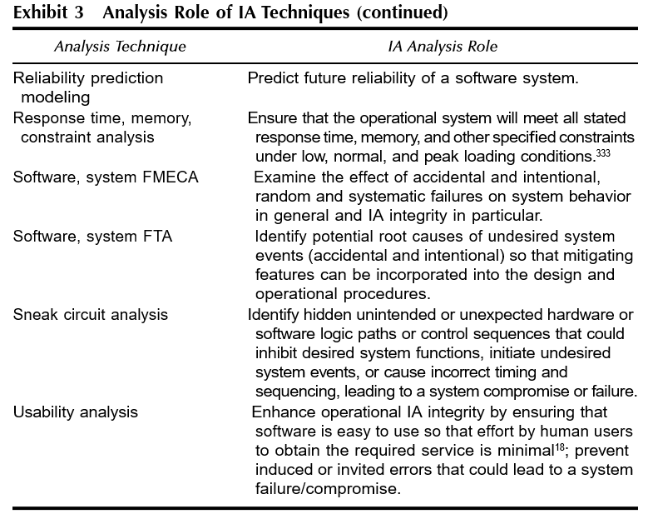

Slide 26
Titik kegagalan
definisi entitas sistem digunakan untuk mengidentifikasi titik kegagalan potensial tingkat tinggi.
Pikirkan pada kedua entitas : entitas internal dan eksternal dianggap.
Titik kegagalan merupakan titik serangan potensial.

Slide 27
Titik kegagalan potential, meliputi
Kegagalan server web
Kegagalan LAN, workstation, atau printer lokal
Kegagalan link ke sistem keuangan lainnya
Kegagalan link ke lembaga keuangan lainnya
Telekomunikasi backbone atau kegagalan ISP
Sumber daya atau kontrol lingkungan yang salah
Tindakan pengguna (pelanggan, karyawan Bank, staf pemeliharaan atau vendor, penyusup potensial)

Slide 28
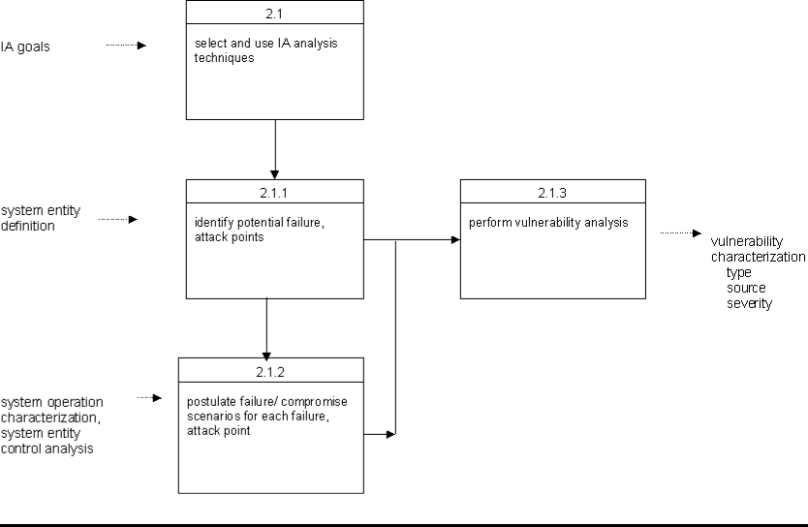

Slide 29
mengidentifikasi kerentanan, jenis, sumber, dan tingkat keparahan
Kerentanan IA diklasifikasikan tiga cara
Jenis tindakan (type action) yang menyebabkan kerentanan untuk memanifestasikan dirinya: tindakan disengaja (atau tidak bertindak) atau tindakan jahat disengaja atau tidak bertindak.
Metode Eksploitasi kerentanan : keterlibatan pelaku baik langsung atau tidak langsung pada bagian tertentu.
Sifat dari kerentanan atau kelemahan (type kerentanan): keselamatan, keandalan, keamanan, atau beberapa kombinasi daripadanya

Slide 30
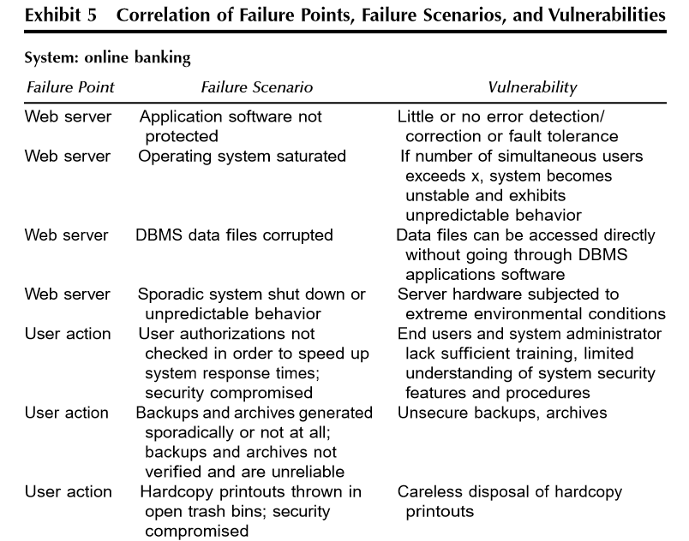
Korelasi Titik Kegagalan, Skenario Kegagalan, Dan Kerentanan

Slide 31
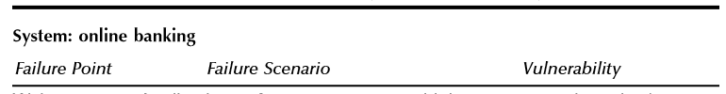
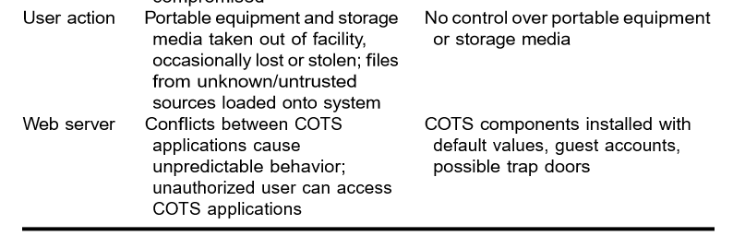

Slide 32
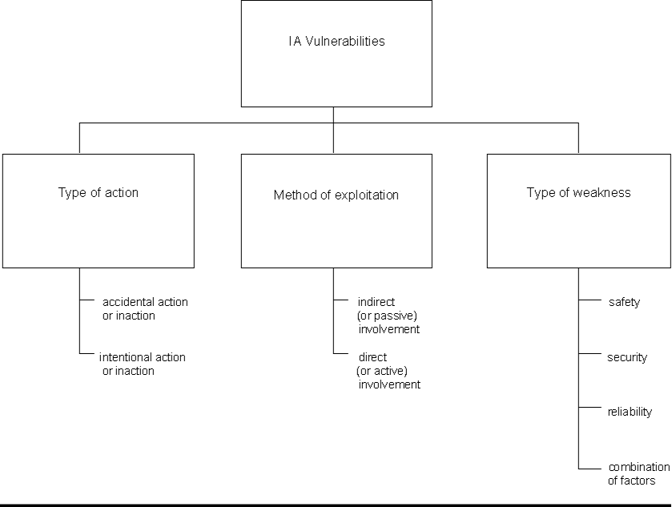
Klasifikasi dari kerentanan IA

Slide 33
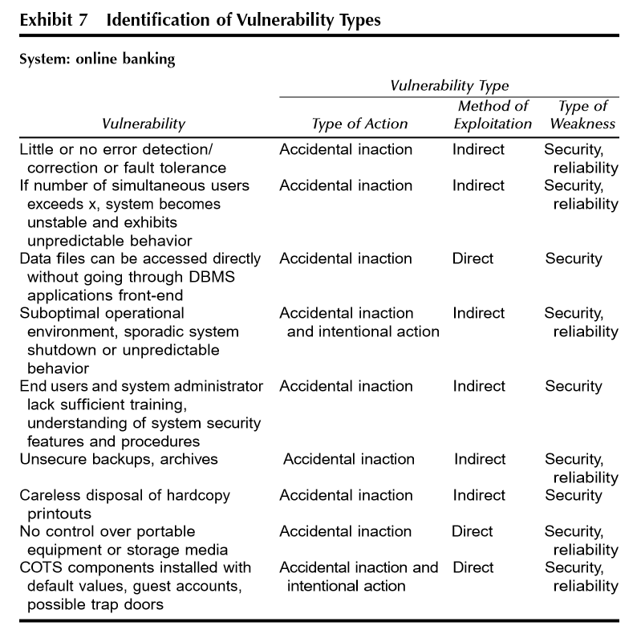

Slide 34
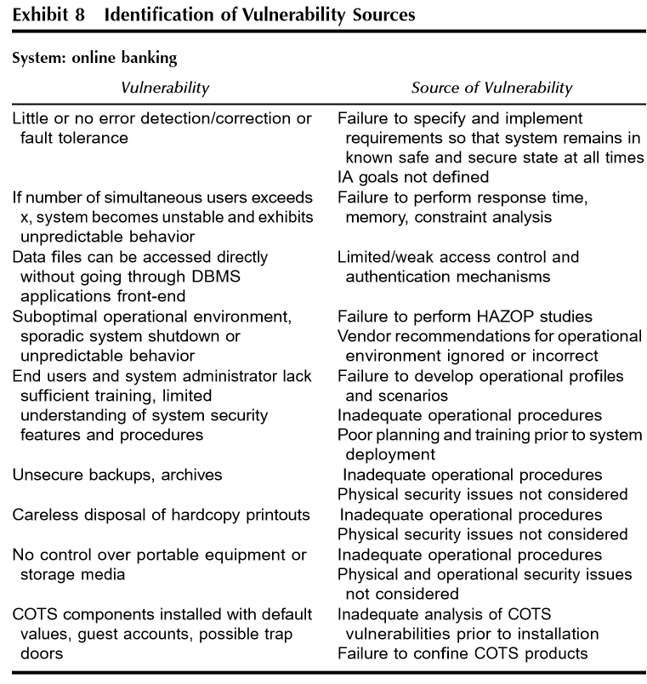

Slide 35
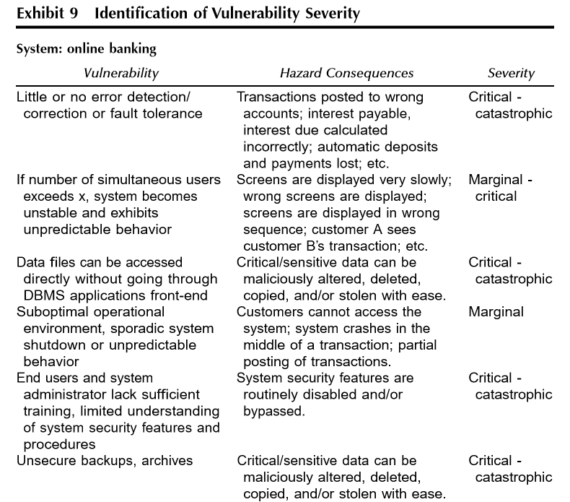

Slide 36
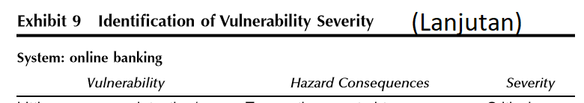
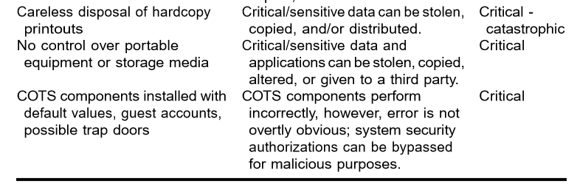

Slide 37
Analisis kerentanan
Analisis kerentanan mengevaluasi entitas internal dan eksternal.
Seperti kebanyakan sistem, aplikasi berbasis Internet bergantung pada entitas eksternal untuk mencapai misi mereka.
Setiap entitas eksternal adalah sumber potensial dari kemampuan vulner tambahan

Slide 38
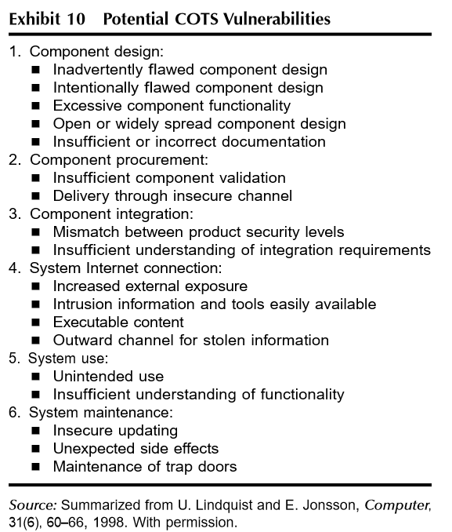
mengidentifikasi beberapa potensi kerentanan yang terkait dengan router,

Slide 39
Kerentanan :
Kerentanan dapat ada di sistem perangkat keras, perangkat lunak, peralatan komunikasi, prosedur operasional, dan lingkungan operasional.
Kerentanan dapat berhubungan dengan keselamatan, keandalan, dan keamanan sistem
Kerentanan dapat hasil dari tindakan disengaja atau tidak disengaja atau tidak disegaja.
Secara historis, komunitas keamanan dan keandalan berfokus pada kerentanan yang tidak disengaja, sementara komunitas keamanan berfokus pada kerentanan yang disengaja berbahaya.
Informasi keamanan/IA bersama-sama membawa perspektif yang berbeda.

Slide 40
Mengidentifikasi Ancaman, Jenisnya, Sumber, Dan Kemungkinan
Ancaman keamanan informasi/IA dicirikan dalam tiga cara,
Jenis tindakan yang dapat instantiate ancaman
Sumber tindakan yang dapat memicu ancaman
Kemungkinan terjadinya ancaman

Slide 41
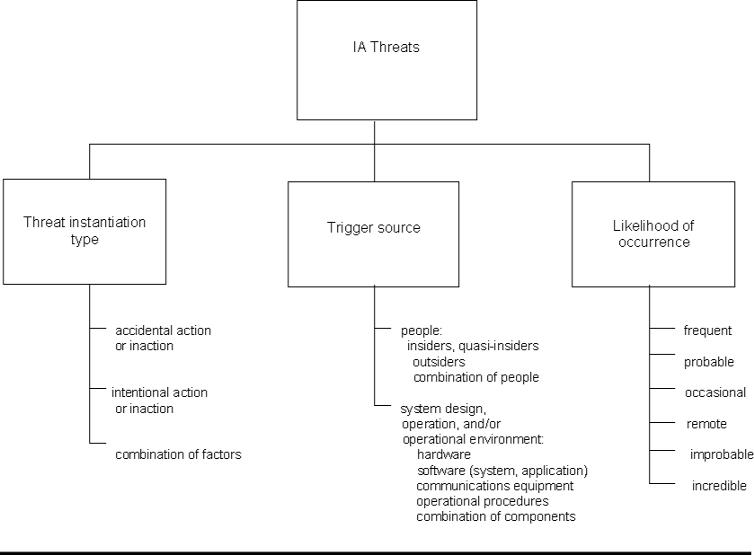
karakterisasi ancaman IA

Slide 42
perbedaan antara kerentanan dengan ancaman
kerentanan (kelemahan dalam desain sistem, operasi, atau lingkungan operasional yang dapat dimanfaatkan)
ancaman (potensi bahwa kelemahan akan dimanfaatkan).
Sebuah ancaman dapat dipakai oleh tindakan yang tidak disengaja atau disengaja atau tidak bertindak, atau kombinasi faktor.
Hal ini berbeda dari tindakan disengaja atau tidak bertindak dan tindakan disengaja atau tidak bertindak yang merupakan penyebab kerentanan.

Slide 43
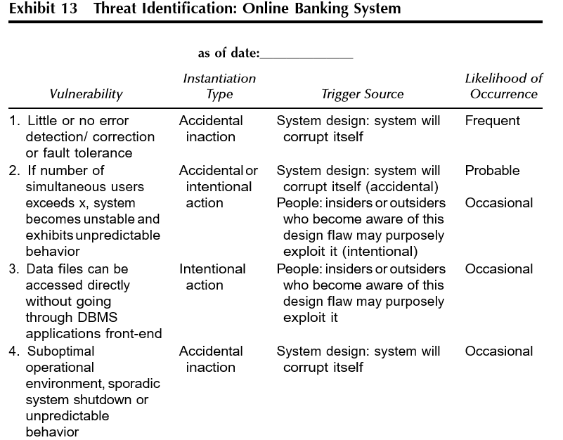
mengidentifikasi ancaman untuk sembilan kerentanan yang terkait dengan sistem perbankan online

Slide 44
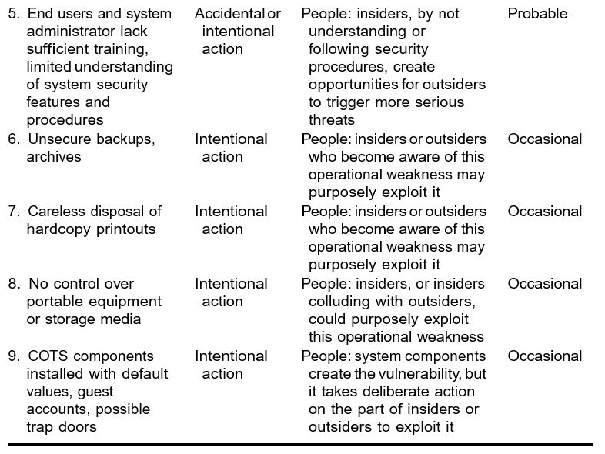

Slide 45
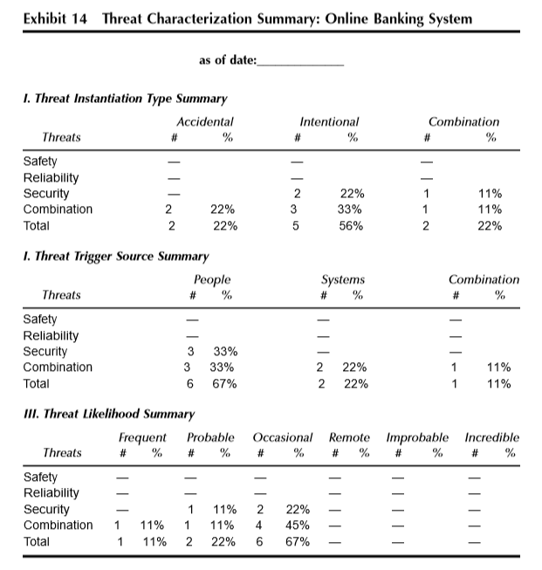
karakterisasi ancaman sistem perbankan online
Mayoritas ancaman sengaja dipakai (56 persen) dan dipicu oleh orang (67 persen).

Slide 46
korelasi awal keparahan kerentanan dan kemungkinan ancaman untuk contoh perbankan online.
Dengan menggunakan informasi ini, prioritas dapat dibentuk untuk tindakan pengendalian ancaman. Satu kemungkinan pengelompokan akan:
Prioritas tinggi: kerentanan 1, 3, 5, 6, 7
Prioritas medium: kerentanan 2, 8, 9
Prioritas rendah: kerentanan 4
Prioritas diputuskan berdasarkan kasus per kasus, dengan mempertimbangkan berbagai parameter seperti: hukum dan peraturan, kewajiban dan masalah hukum lainnya,

Slide 47
Mengevaluasi Jalur Transaksi, Zona Ancaman, Dan Eksposur Risiko
jalur transaksi potensial dikembangkan.
kemudian zona ancaman dievaluasi
dan paparan risiko awal ditentukan.

Slide 48
jalur transaksi potensial dikembangkan.
Jalur transaksi menangkap urutan peristiwa diskrit yang dapat menyebabkan peristiwa berlangsung-dalam hal ini,
sistem yang akan diserang/dikompromikan.
Jalur transaksi menggambarkan semua logis mungkin cara di mana suatu peristiwa mungkin terjadi.
Jalur transaksi yang berkaitan dengan apa yang secara logis mungkin-bagaimana sesuatu dapat dicapai, bukan apakah itu layak, ekonomis, mungkin, dll.

Slide 49
jalur transaksi potensial dikembangkan -Lanjutan
Semua jalur yang mungkin ditampilkan dalam satu diagram.
Setiap peristiwa diskrit diberi nomor hieronis.
Jalur individual mewakili rute unik dari acara teratas hingga peristiwa bawah. Simbol logika menentukan hubungan antara peristiwa alternatif.
Jalur dikembangkan ke tingkat yang bermakna untuk membawa analisis.
jalur transaksi juga dapat dikembangkan sebagai posteriori untuk merekonstruksi bagaimana kecelakaan/insiden terjadi.

Slide 50
zona ancaman dievaluasi
Korelasi keparahan kerentanan dan kemungkinan ancaman
Menganalisis jalur transaksi dari perspektif ancaman yang berbeda
Mengisolasi zona ancaman kritis

Slide 51
Apakah mengevaluasi keparahan kerentanan, kemungkinan ancaman, jalur transaksi, atau zona ancaman-bahwa kerugian dapat terjadi sebagai akibat dari tindakan disengaja atau disengaja atau tidak bertindak.
Pada saat yang sama, Semua entitas dan faktor yang mempengaruhi desain, operasi, dan lingkungan operasional sistem harus dianalisis.
Keamanan, keandalan, dan masalah keamanan harus dinilai secara tandem. Singkatnya, efektivitas pelaksanaan ancaman

Slide 52
paparan risiko awal ditentukan
tindakan pengendalian tergantung pada ketelitian analisis eksposur risiko yang mendahuluinya.
Eksposur risiko ditentukan dan ditinjau secara bertahap:
paparan risiko awal dipastikan untuk memprioritaskan tindakan pengendalian ancaman (Bab 5).
tindakan pengendalian ancaman dilaksanakan sesuai dengan prioritas ini (Bab 6).
efektivitas tindakan pengendalian ancaman (sisa risiko eksposur) diverifikasi (Bab 7).

Slide 53
Tingkat analisis memperkuat dan memperbaiki satu sama lain (kerentanan dan ancaman) membantu untuk:
Mengungkap kerentanan baru dan metode eksploitasi
Memperbaiki definisi sumber ancaman dan perkiraan kemungkinan
Meneliti perspektif ancaman yang berbeda
Mengevaluasi bagaimana berbagai mode operasional dan keadaan dan elemen waktu berkontribusi terhadap eksposur risiko
Optimalkan penerapan sumber daya kontrol ancaman dengan mengidentifikasi peristiwa tingkat rendah umum dalam jalur transaksi

Slide 54
RINGKASAN
Komponen kedua dari program Security/IA informasi yang efektif adalah analisis kerentanan dan ancaman
Empat kegiatan yang dilakukan selama analisis kerentanan dan ancaman, seperti yang ditunjukkan pada gambar di bawah

Slide 55
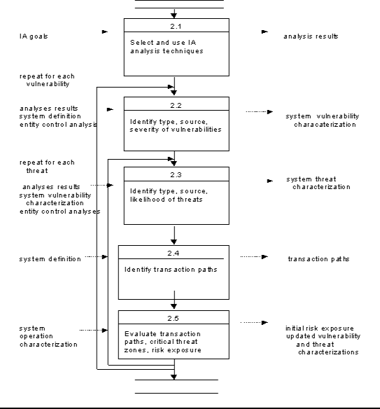

Slide 56
Kerentanan dan ancaman diidentifikasi dan dicirikan sehingga sumber daya dapat diterapkan untuk kebutuhan yang paling penting untuk mencegah kerugian.
Identifikasi dan analisis kerentanan dan ancaman menganggap tindakan dan ketidaksengajaan yang tidak disengaja dan disengaja.
Peristiwa individu serta kombinasi tidak direncanakan biasa dan urutan peristiwa yang dapat menyebabkan kegagalan/kompromi dianalisis.

Slide 57
ringkasan kegiatan yang terlibat dalam melakukan analisis kerentanan dan ancaman
Jalur transaksi yang dikembangkan untuk mengidentifikasi semua logis mungkin kombinasi kegiatan diskrit yang dapat menyebabkan sistem yang akan dikompromikan atau diberikan tidak dapat dioperasikan.
Jalur transaksi dapat dikembangkan apriori untuk menentukan perlunya tindakan pengendalian ancaman, atau posteriori sebagai bagian dari kecelakaan/investigasi insiden.
Jalur transaksi dianalisis dari perspektif beberapa pemangku kepentingan untuk memperbaiki kerentanan/ancaman penilaian dan mengungkap zona ancaman kritis.
Eksposur risiko berasal dari berkorelasi kerentanan keparahan dan kemungkinan instasi ancaman, analisis transaksi jalan, dan mengisolasi zona ancaman kritis.

Slide 58
SEKIAN TERIMA KASIH

